Slide 1

วิธีติดตั้ง git heroku rails
นาย ภาณุวิชญ์ ศุภกีรติโรจน์
57160539

Slide 2
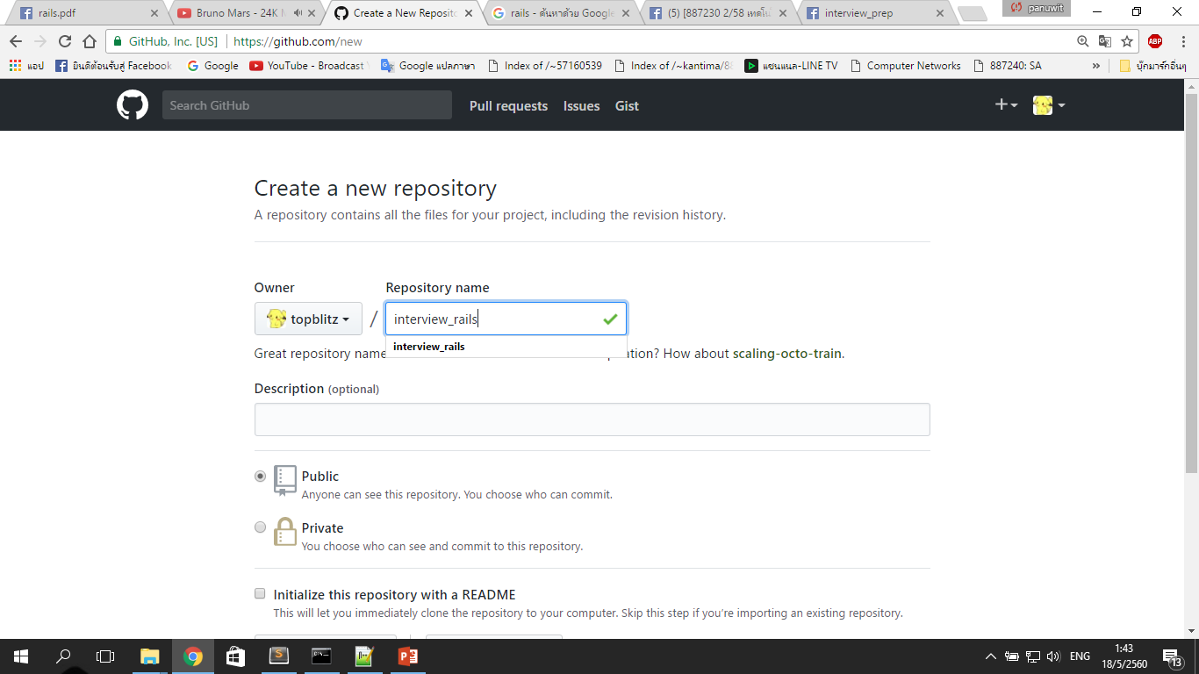
Create a new repository
สร้าง Repo ชื่อว่าinterview_rails

Slide 3
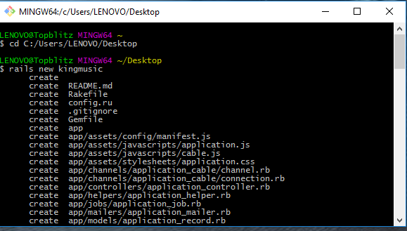
ขั้นตอนการลง rails
เข้าทีหน้า Desktop
ทำการสร้าง Rails ชื่อว่า king music

Slide 4
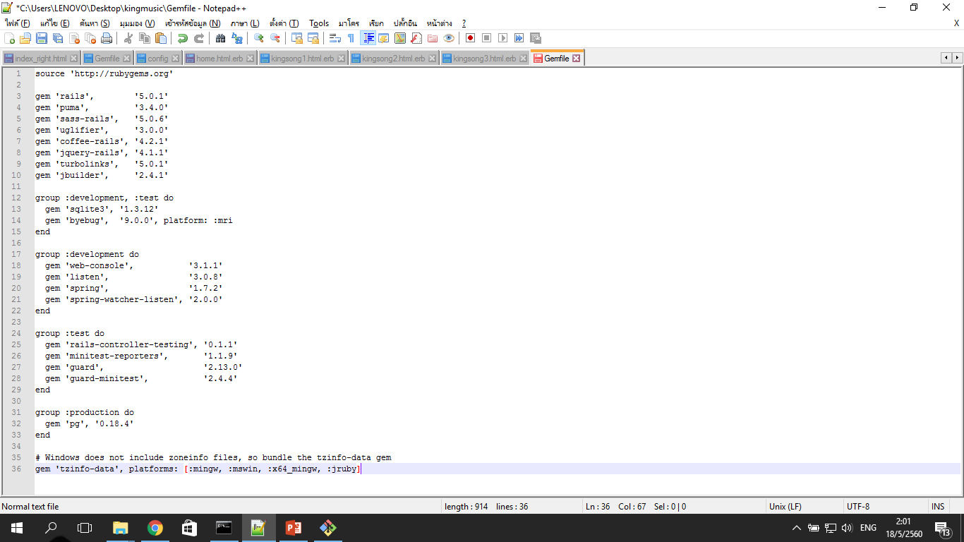
ขั้นตอนการลง rails (ต่อ)
ทำการแก้ไขไฟล์ Gemfile
ดังรูปต่อไปนี้

Slide 5
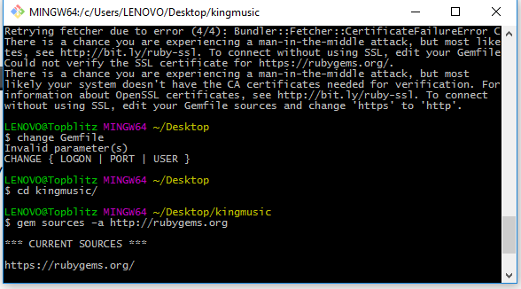
ขั้นตอนการลง rails (ต่อ)
เข้าไปยังking music
ทำการ gem sources –a http://rubygems.org
answer y 7
gem install bundler

Slide 6
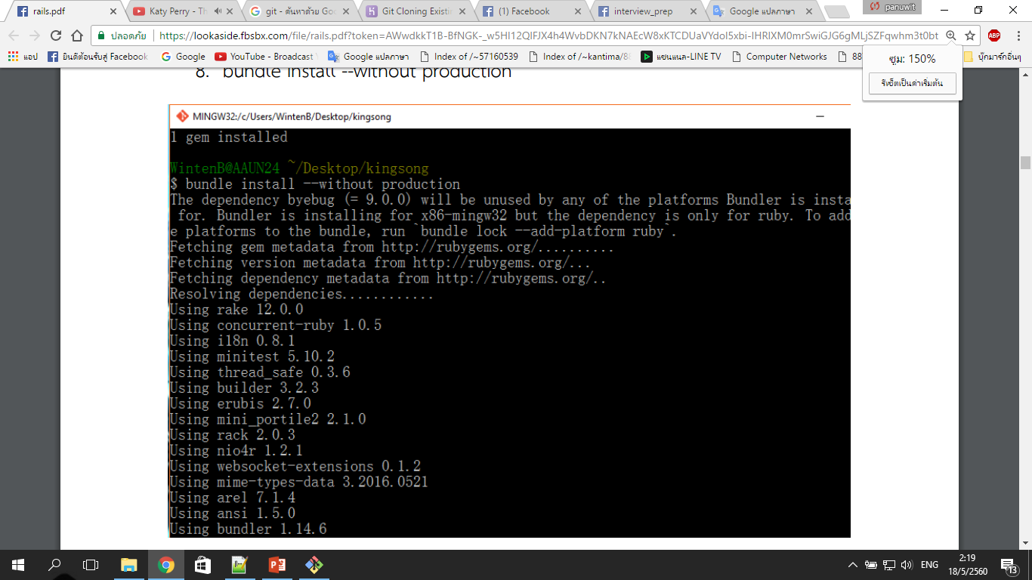
ขั้นตอนการลง rails (ต่อ)
ทำการติดตั้ง bundle โดยคำสั่ง bundle install --without production
จากนั่นทำการอัพเดทbundle update

Slide 7
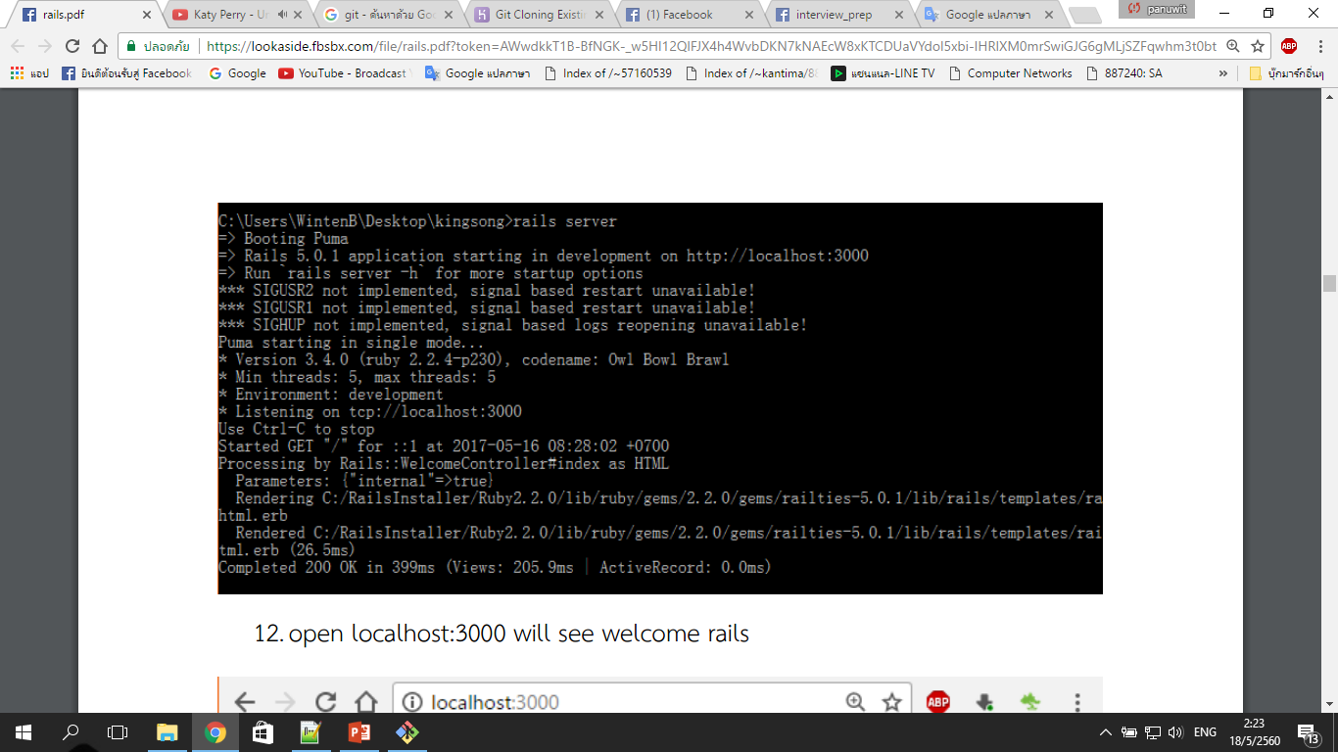
ขั้นตอนการลง rails (ต่อ)
ทำการรัน rails
คำสั่งopen cmd run rails server

Slide 8
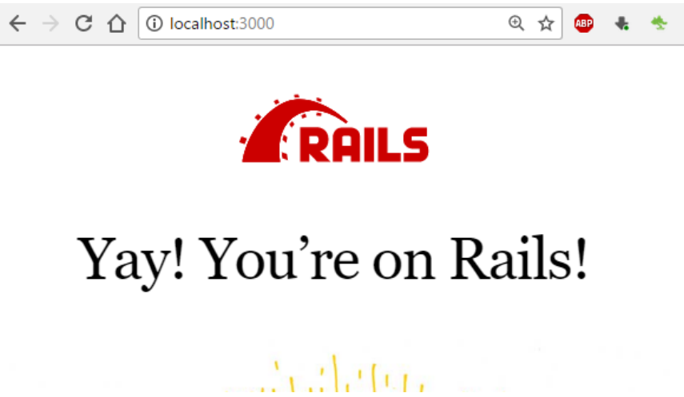
ขั้นตอนการลง rails (ต่อ)
เมื่อเราเปิด browser
จะได้ ดังรูป

Slide 9
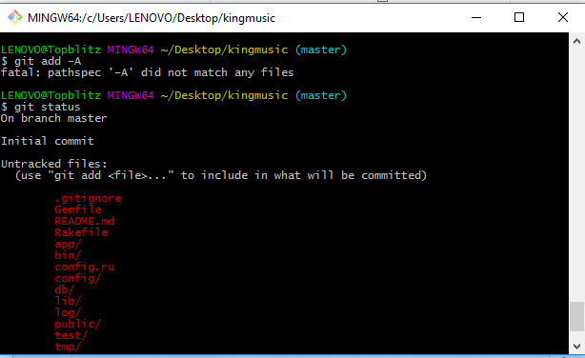
ขั้นตอนการลง Repo
git init
git add –A
git config --global user.name “Paniwit“
git config --global user.email “topblitz1996@Hotmail.com"

Slide 10
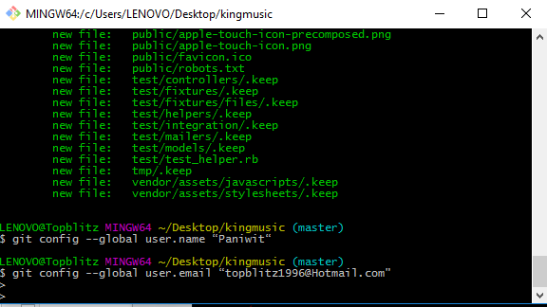
ขั้นตอนการลง Repo(ต่อ)
git init
git add –A
git config --global user.name “Paniwit“
git config --global user.email “topblitz1996@Hotmail.com"

Slide 11
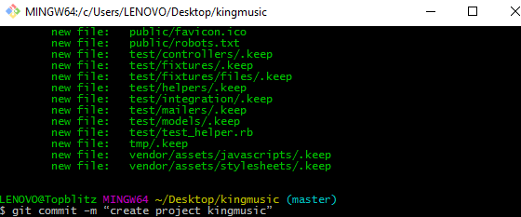
ขั้นตอนการลง Repo(ต่อ)
git commit –m “create project kingmusic”
git remote add origin https://github.com/topblitz/interview_rails
git push -u origin master

Slide 12
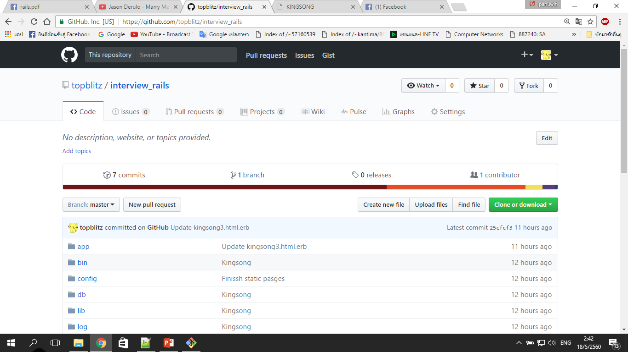
ขั้นตอนการลง Repo(ต่อ)
เมื่อเสร็จจะได้ข้อมูลดังรูป

Slide 13
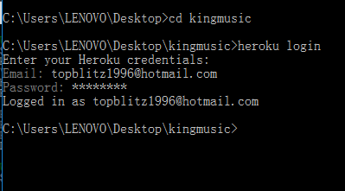
การสร้าง หน้าเว๊ป
ทำการ heroku login

Slide 14
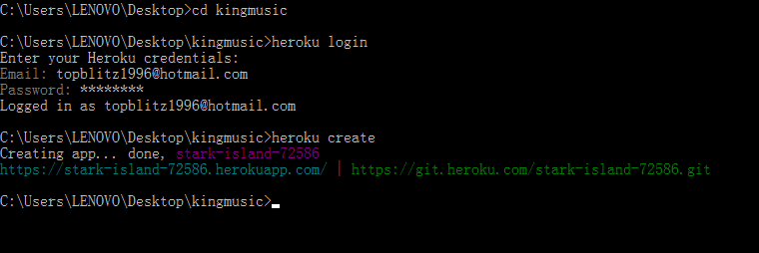
การสร้าง หน้าเว๊ป
heroku create
git push heroku master
git checkout -b static-pages
rails generate controller StaticPages home kingsong1 kingsong2 kingsong3

Slide 15
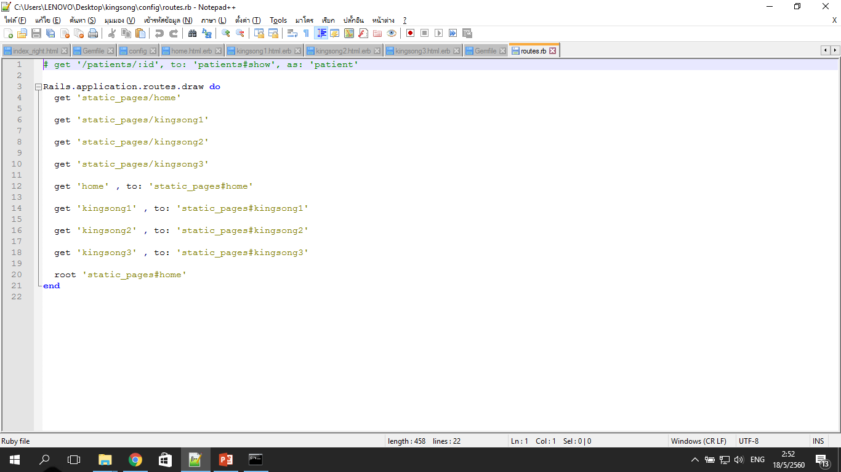
edit config/routes

Slide 16
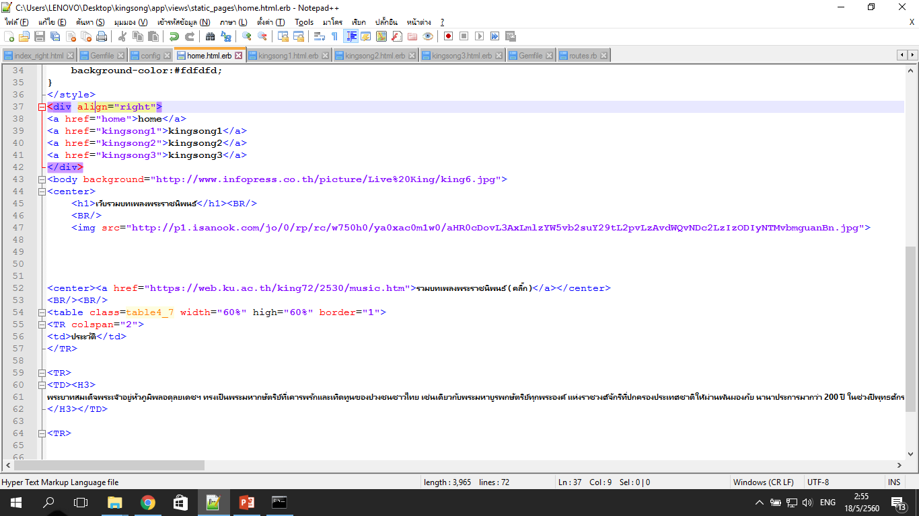
Edit app/views/static_pages/home.html.erb

Slide 17
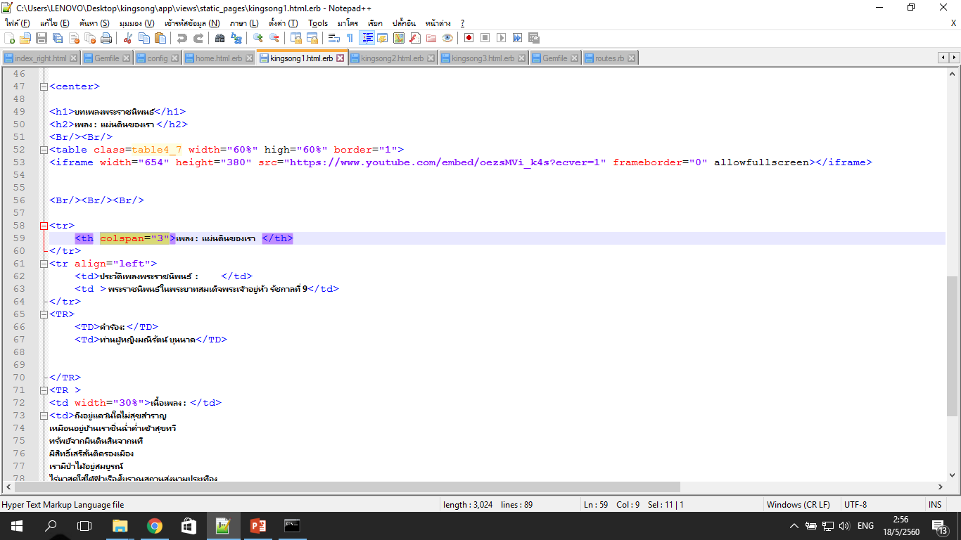
Edit app/views/static_pages/kingsong1.html.erb

Slide 18
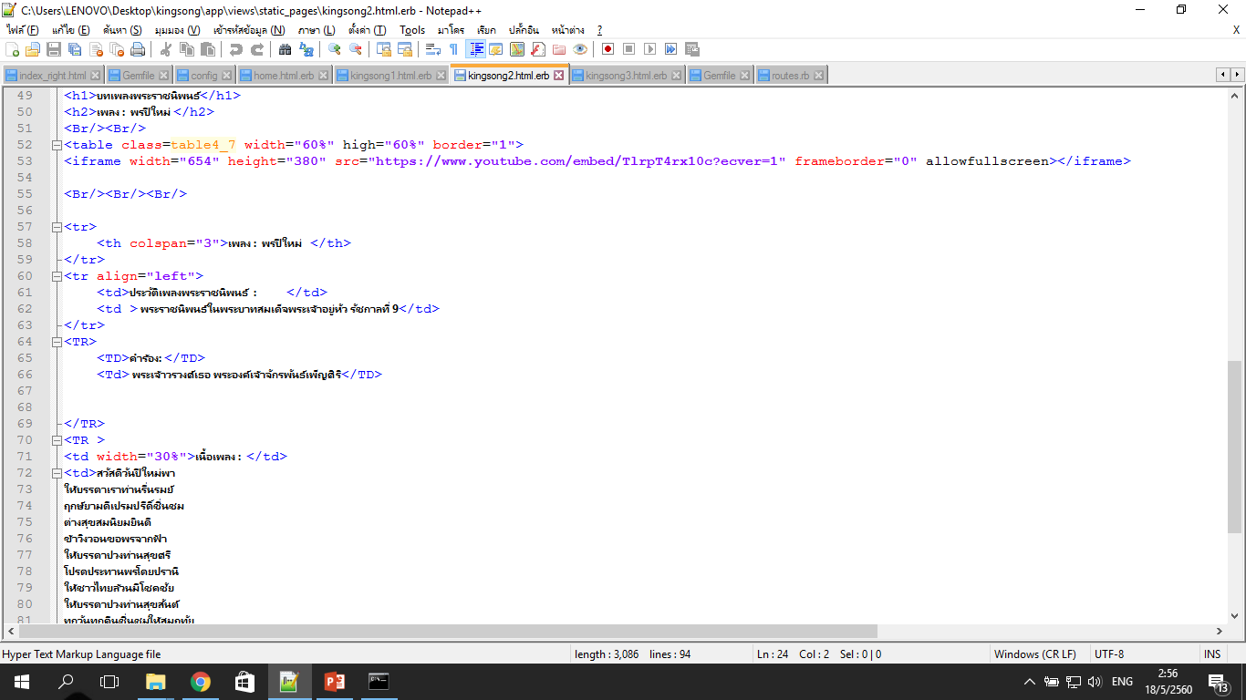
Edit app/views/static_pages/kingsong2.html.erb

Slide 19
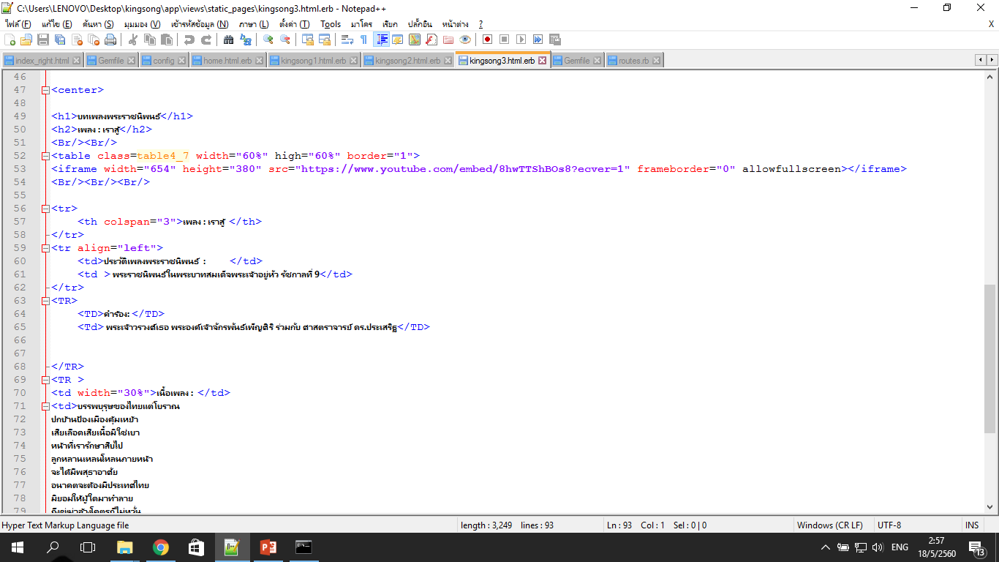
Edit app/views/static_pages/kingsong3.html.erb

Slide 20
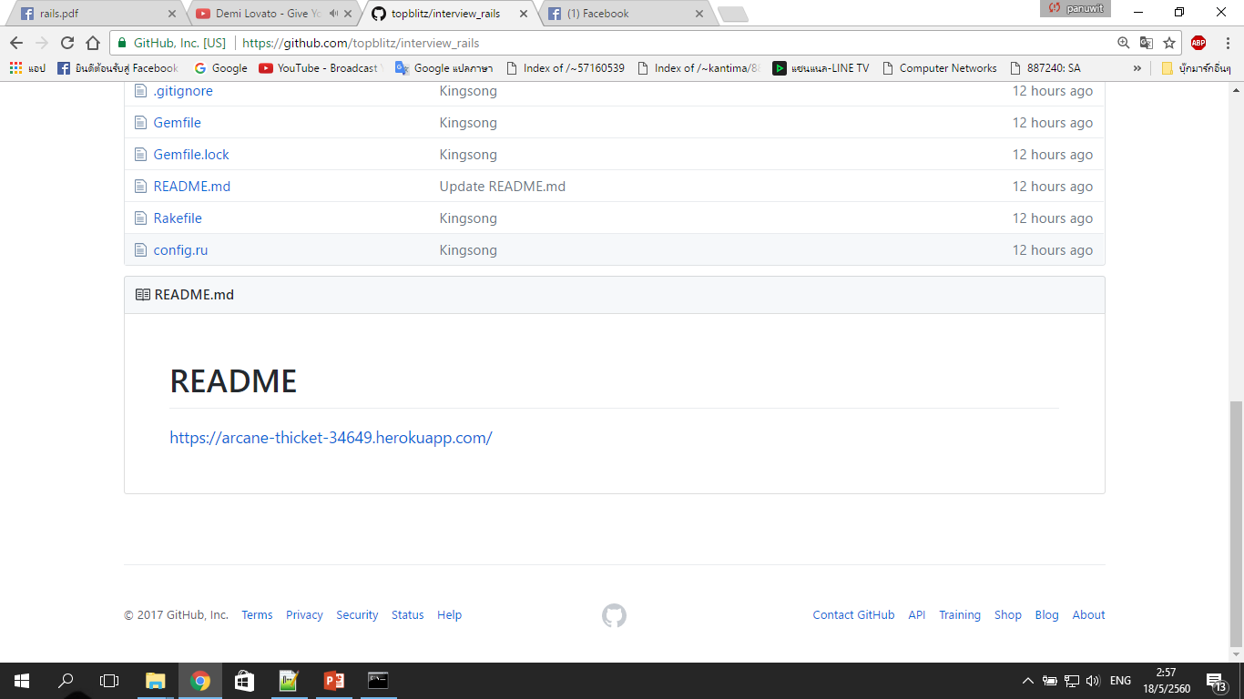
Edit Readme

Slide 21
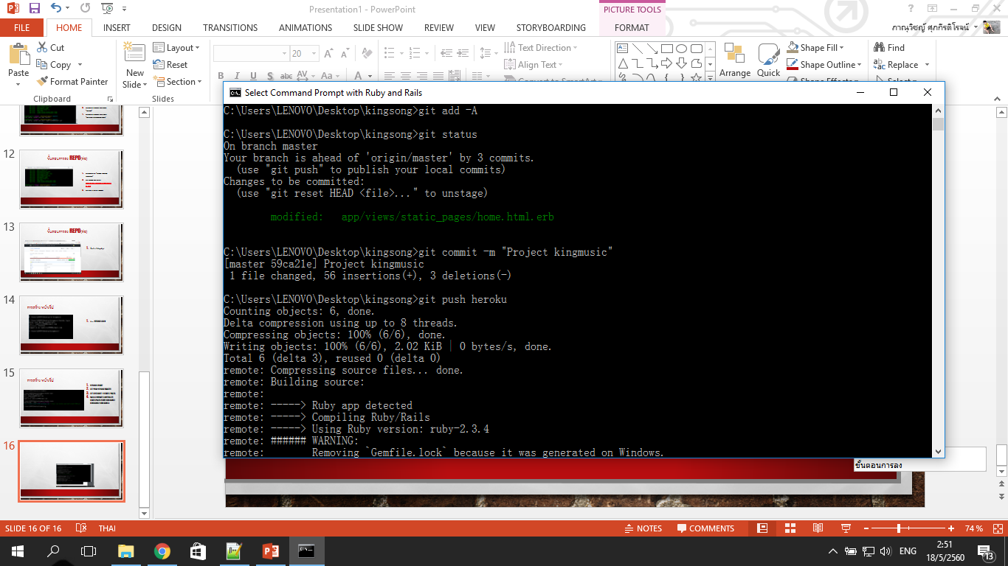
วิธีการ PUSH herokku
git add –A
git commit -m “project King music"
git checkout master
git merge static-pages
git push
git push herokugit checkout –b presentation
create powerpoint
edit powerpoint and save as presentation.ppt

Slide 22
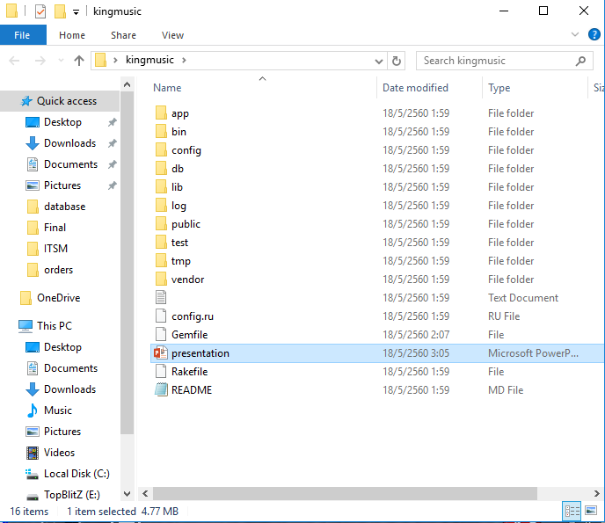
Powerpiont
git add –A
git commit -m "Finish presentation"
git checkout master
git merge presentation
git push

Slide 23
https://arcane-thicket-34649.herokuapp.com/

